Slide 1
PROGRAMME DE FORMATION AU LEADERSHIP ET À LA TRANSFORMATION:
MISE EN PLACE ET GESTION DE SOCLES DE PROTECTION SOCIALE EN AFRIQUE
JOUR 2
SÉLECTION ET IDENTIFICATION/ADMINISTRATION
Notes:
Aujourd’hui, nous allons aborder la sélection et l’identification (matinée) et de l’administration de la PS (après-midi).

Slide 2

^{JOUR 2}
^{Séance du matin}
^{SÉLECTION ET}
^{IDENTIFICATION DE LA PS}
Notes:
Présentez rapidement le programme de la matinée.

Slide 3


Embarquement pour l’itinéraire de
leadership et de transformation
Notes:
Disposez des chaises en demi-cercle de sorte à ce qu’une fois assis, les participants soient tournés vers l’avant de la pièce et demandez aux participants de s’asseoir avec leur programme/papier et stylo.
Hier après-midi, nous avons vu la « Théorie U » en préparation de l’exercice de cheminement réflexif en binôme. Nous continuerons à procéder ainsi pendant les séances matinales de formation au leadership et à la transformation pour permettre aux participants de commencer chaque journée en s’interrogeant sur le chemin qu’ils ont parcouru et sur celui qu’ils aimeraient encore parcourir dans le cadre de leur itinéraire personnel de transformation et de leadership, en tant que responsables de PS. Cet exercice est consacré à la tenue d’un journal de bord, veuillez donc sortir vos programmes ou bloc-notes.
Je vais à présent lire des questions destinées à guider votre réflexion. Je ne passerai de l’une à l’autre que lorsque j’aurai le sentiment que la majorité du groupe est prête à passer à la question suivante. Je ne vous laisserai pas beaucoup de temps, car vous devez vous laisser porter et ne pas trop réfléchir aux questions. Je laisserai les questions affichées sur la diapositive au cas où vous souhaiteriez les consulter, mais concentrez-vous sur les questions et orientations que je vous fournirai oralement plutôt que sur la diapositive.

Slide 4

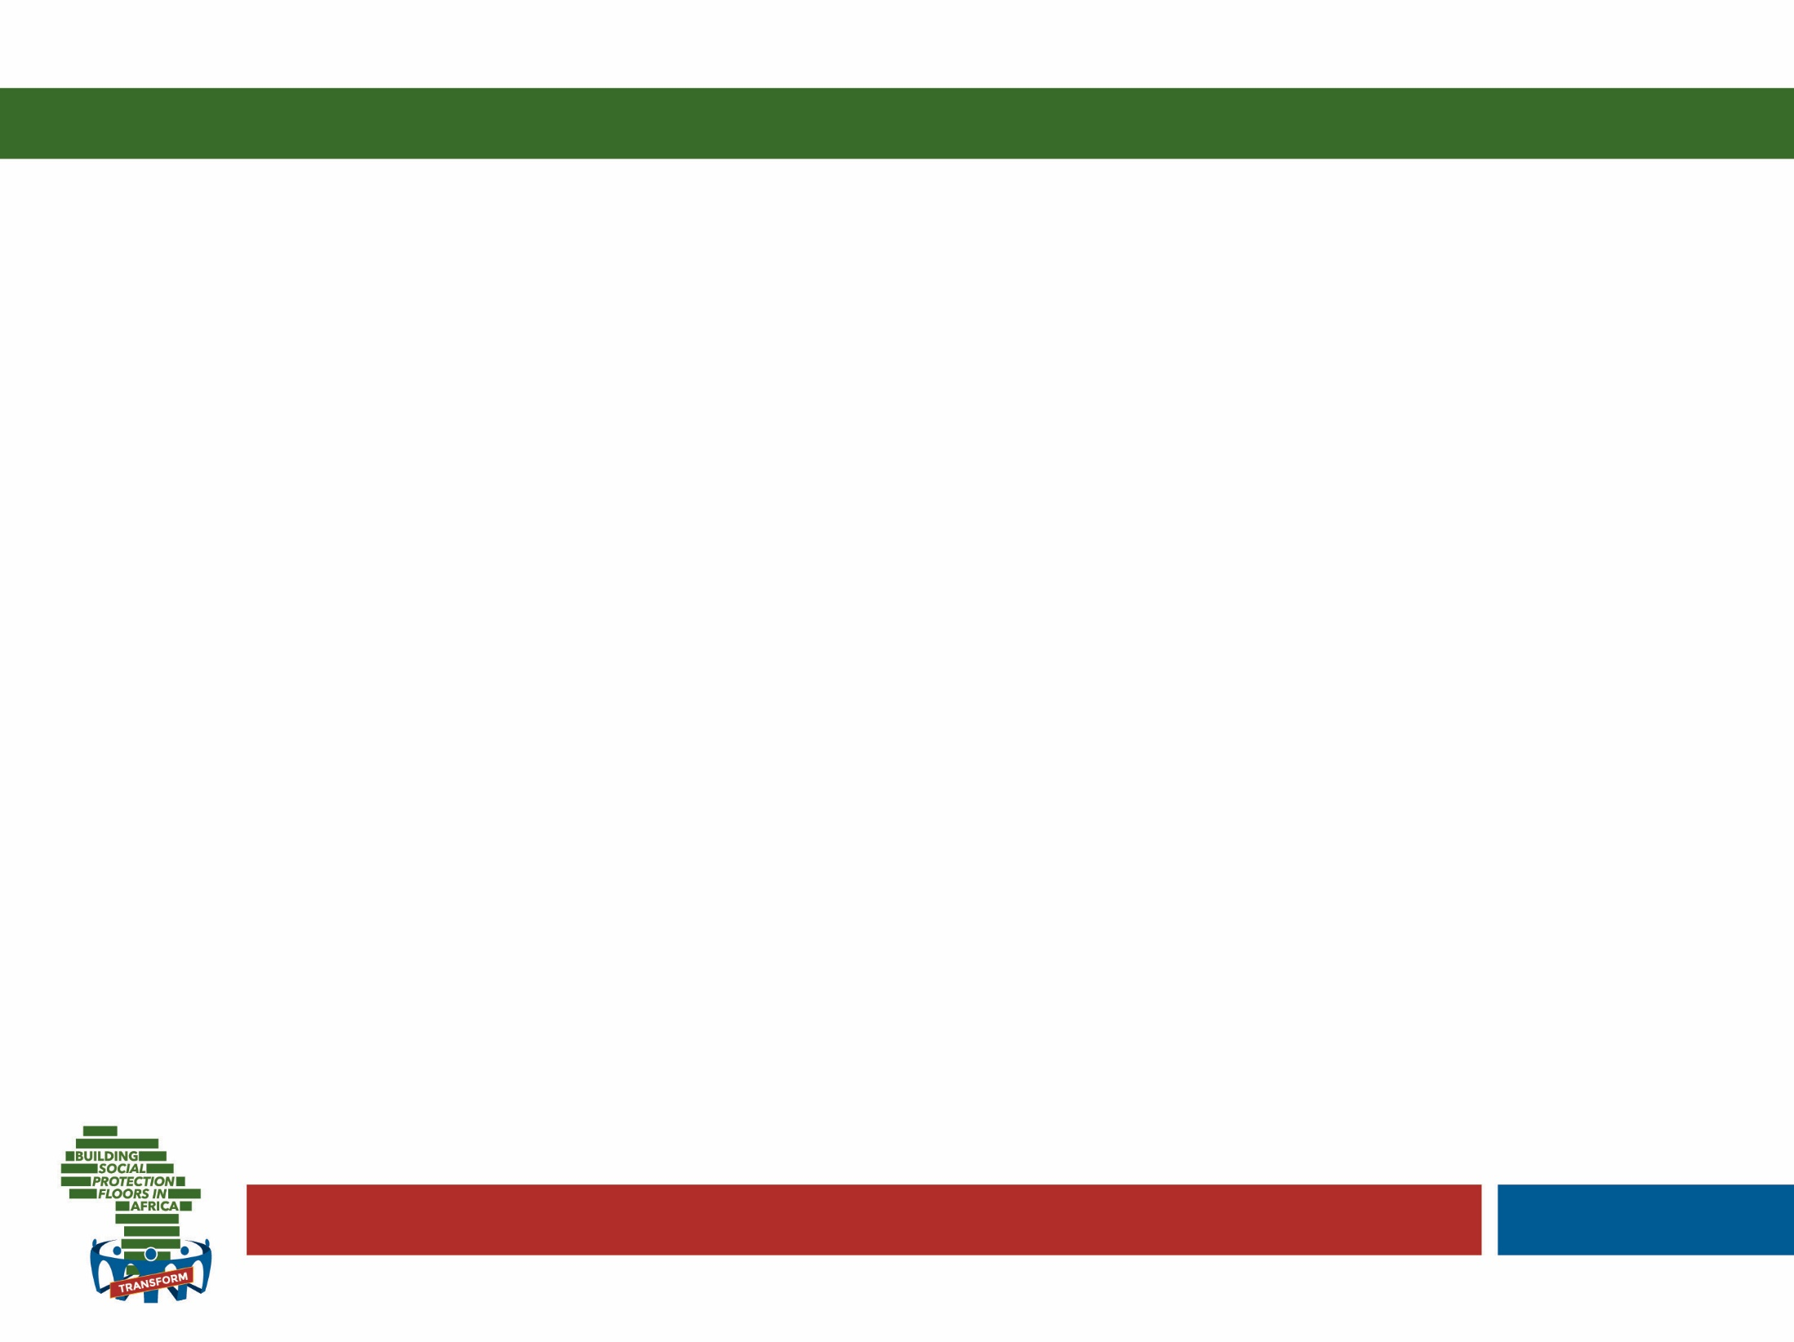

Journal de bord de L&T
Réfléchissez au domaine auquel vous souhaiteriez consacrer une plus grande attention afin de développer votre rôle de leadership et de transformation en protection sociale…
Dans votre travail actuel, qu’est-ce qui vous semble le
plus frustrant? (Environ 3 min.)
U Theory d’Otto Scharmer adaptée par Catherine Widrig Jenkins (IPK).
Notes:
Invitez les participants à sortir leur journal/papier et à reprendre les notes de la veille pour reprendre leur journal de bord où ils l’avaient laissé.
Donnez-leur ensuite les instructions concernant les questions qui seront posées aujourd’hui (diapositives suivantes). Le temps imparti par question est indiqué entre parenthèses.
Terminez cette activité en demandant à chaque participant de se tourner vers son voisin pour discuter de l’expérience de tenue du journal de bord (5 minutes).

Slide 5

Journal de bord de L&T
L&T Journaling
Qu’est-ce qui vous donne le plus d’énergie?
Qu’est-ce qui vous plaît? (environ 3 min.)
U Theory d’Otto Scharmer adaptée par Catherine Widrig Jenkins (IPK).

Slide 6

Journal de bord de L&T
L&T Journaling
Qu’est-ce qui vous freine ? Décrivez 2-3 épisodes récents où vous avez entendu une voix en vous (jugement, cynisme ou peur) vous empêchant d’approfondir votre situation actuelle. (environ 4 min.)
U Theory d’Otto Scharmer adaptée par Catherine Widrig Jenkins (IPK).

Slide 7

SÉLECTION ET IDENTIFICATION (S&I)
Exposé, 1ère partie : Choix politiques et budgétaires

Slide 8
Les quatre étapes du processus de « sélection »
Choix budgétaires
Choix de conception
Choix politiques
Mise en œuvre
Les gouvernements accordent un degré de priorité variable aux différentes catégories de population
Déterminer la proportion à couvrir au sein de cette population
Déterminer s’il faut ajuster les choix politiques en fonction des ressources disponibles
Concevoir une méthode de ciblage adéquate pour contribuer à l’identification des bénéficiaires
Concevoir une approche de mise en œuvre
Après avoir convenu de la conception, la méthode doit être appliqué (registre, inscription, etc.) et un solide système de plaintes et de recours doit être mis en place.
Notes:
Évoquez le caractère problématique du terme « cible » (connotation militaire).
On parle souvent de « ciblage » comme s’il s’agissait d’une activité compacte, alors qu’elle peut se subdiviser en quatre étapes principales.
Décrivez ces quatre étapes en suivant le tableau ci-dessus.
Évoquez le lien étroit qui unit les choix politiques et budgétaires.
Passons ces étapes en revue.

Slide 9
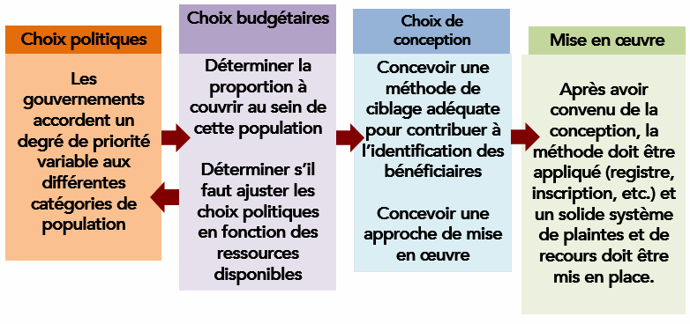
Étape 1
Choix politiques: deux approches principales
Réduction de
la pauvreté
Fournir des transferts aux « pauvres »;
Répondre aux symptômes de la pauvreté (en privilégiant la protection à la prévention);
Couverture relativement faible, généralement située autour de 20% de la population.
« cycle de vie »/couverture universelle
Régimes mis au point pour répondre aux imprévus ponctuant les différentes étapes de la vie (enfance, handicap, vieillesse, chômage, etc.);
Ils s’inscrivent dans un plus vaste concept de vulnérabilité/droit;
Répondre aux principales causes de la pauvreté.
Notes:
Étape 1: choix politiques
Les gouvernement doivent toujours déterminer des catégories de population prioritaires, pour tous les types de services sociaux (pas uniquement pour les transferts sociaux). Concernant les transferts sociaux, ils ont tendance à privilégier deux approches principales: axer les transferts sur la population considérée « pauvre » ou suivre une orientation politique plus complexe en concevant leur propre système de transferts sociaux pour répondre aux défis et risques rencontrés par les individus tout au long de leur vie. La première approche peut être décrite comme une approche de « réduction de la pauvreté » et la seconde comme une approche « du cycle de la vie ».
Discutez des différences entre ces deux approches en vous appuyant sur le document de base et sur la diapositive. Expliquez aux participants que l’approche du « cycle de vie » est souvent qualifiée d’« universelle », bien qu’elle ne le soit pas tout à fait: la redistribution n’y bénéficie pas à l’intégralité de la population, mais à des catégories spécifiques (par ex.: toutes les personnes âgées de plus de 65 ans, dans le cas d’une pension sociale universelle).
Ex. d’approche de réduction de la pauvreté: beaucoup dans la région, mais aussi ailleurs. Par ex.: le programme Pantawid Pamilyang Pilipino (PPPP) aux Philippines, le programme Benazir d’appui au revenu (Benazir Income Support Programme, BISP) au Pakistan, le programme Oportunidades au Mexique et le programme Keluarga Harapan (PKH) en Indonésie.
Cicle de vie: par ex.: Afrique du Sud.

Slide 10
Risques associés aux différentes étapes de la vie…
• Retard de croissance
• Développement cognitif réduit
• Déficience immunitaire
• Manque d’accès aux soins pré
et post-natals
• Perte de la protection parentale pour
cause de décès ou de migration
• Travail des enfants
• Manque d’accès à l’école
• Malnutrition
• Perte de la protection
parentale pour cause de
décès ou de migration
PETITE ENFANCE
• Fragilité accrue
• Inaptitude
au travail
• Absence de soins
dispensés par
la famille
• Discrimination au
sein de la
main-d’œuvre
VIEILLESSE
ÂGE D’ÊTRE SCOLARISÉ
CHOCS COVARIABLES ET DE SANTÉ
• Chômage et sous-emploi
• Salaires insuffisants
• Dettes
• Accidents de travail
• Obligation de s’occuper de ses
enfants et de ses parents
• Manque de garderies
• Discrimination fondée sur le genre
• Violences domestiques
• Paiement de dots
• Compétences
insuffisantes
• Chômage
• Impossibilité
d’accéder à
une formation
• Aliénation
• Maternité précoce
HANDICAP ET MALADIES CHRONIQUES
ÂGE DE TRAVAILLER
JEUNESSE
Notes:
Rappelez-vous de la diapositive d’hier...

Slide 11
Exemple de l’Afrique du Sud
Prestations pour l’enfance
• Subvention d’appui à l’enfance
• Subvention aux enfants adoptés
• Subvention de dépendance
aux soins (handicap)
Prestations pour l’enfance
• Subvention d’appui
à l’enfance
• Subvention aux
enfants adoptés
• Subvention de dépendance
aux soins (handicap)
PETITE ENFANCE
Pensions
• Subvention aux
personnes âgées
• Subvention aux
vétérans de guerre
• Subvention d’appui
VIEILLESSE
ÂGE D’ÊTRE SCOLARISÉ
CO-VARIÁVEL
E CHOQUES
DE SAÚDE
Handicap
• Subvention
de handicap
Chômage
• Petits programmes
de mise au travail
Handicap
• Subvention de handicap
• Subvention d’appui
Chômage
• Petits programmes
de mise au travail
HANDICAP ET MALADIES CHRONIQUES
JEUNESSE
ÂGE DE TRAVAILLER
Notes:
Rappelez-vous de la diapositive d’hier...

Slide 12
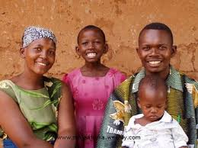

Garantir la cohérence des politiques
Grossesse
& développement de la petite enfance (DPE)
Enfance
Population active
Familles
Jeunesse
Handicapés
Personnes âgées
Transferts monétaires (conditionnels ou non)
Travaux publics
Assistance handicap
Pensions sociales
Coupons/Bons alimentaires
Primes de naissance, allocations familiales
Alimentation scolaire, fournitures, transport
Bourses
prestations liées
à l'exercice
d'un emploi
Pensions contributives
Subvention
aux prestataires
de soins
Prestations de maternité
Allocation chômage
Aides au logement
Assurance handicap
Pension de survivant et
de décès
Compléments nutritionnels
Services aux jeunes à risques
Assurance chômage
Subventions aux services publics
Coupons/Bons alimentaires
Services d’appui aux parents
Maladie et accidents du travail
Subventions aux services publics
Subventions au transport
DPE & Nutrition
Subvention au transport
Formation & compétences
Services de vieillesse active
Services aux familles
Services de garde d’enfants
Services d’activation / politiques actives du marché du travail
Services d’Intermédiation, de conseil et d’aide psycho-sociale
Services d’inclusion financière et productive
Source : Adapté de Lindert
Services d’assistance en cas de catastrophe
Services de protection de l’enfance
Services juridiques
Services de soins sociaux
et à long terme
Notes:
Garantir la cohérence des politiques entre les programmes (rappelez la diapositive du 1er jour).

Slide 13
… et garantir qu’il n’existe pas de lacunes.
Grossesse
& développement de la petite enfance (DPE)
Enfance
Population active
Familles
Jeunesse
Handicapés
Personnes âgées
Transferts monétaires (conditionnels ou non)
Travaux publics
Bourses
Pensions contributives
Prestations de maternité
Assurance handicap
Compléments nutritionnels
Assurance chômage
Maladie et accidents du travail
Formation & compétences
Services aux familles
Services d’Intermédiation, de conseil et d’aide psycho-sociale
Source : Adapté de Lindert
Notes:
Dans un cas diamétralement opposé, un pays peut être doté d’un petit nombre de programmes… il importe alors d’adopter une approche globale de la protection sociale et d’en combler les lacunes!

Slide 14

Étape 2: Choix budgétaires
L’investissement dans un programme (ou dans
un ensemble de programmes) dépend à son tour des choix de:
Couverture
Montant des transferts/ prestations accordés aux bénéficiaires
Notes:
Dans la pratique, l’étape 2 (choix budgétaires) va de paire avec l’étape 1 (choix politiques), dans la mesure où les choix politiques idéaux dépendent de sa viabilité budgétaire.
Il s’agit d’atteindre un compromis budgétaire entre un programme (% de la population atteinte) et le montant des transferts (sans perdre de vue qu’en-dessous d’un certain montant, le transfert n’aura pas d’impact significatif sur les domaines visés: nutrition, capital humain, etc.).

Slide 15

A) Si la taille du gâteau ne varie pas, il sera logique de partager les maigres ressources entre les plus pauvres… ou parmi une petite sous-catégorie de la population, par ex.: les plus de 95 ans.
B) Plus le nombre de personnes couverte sera élevé, toutefois, plus le programme sera populaire et susceptible de mobiliser des ressources.
Notes:
Selon un argument de l’économie politique TOUTEFOIS, plus la couverture est étendue, plus la popularité du programme augmente, notamment parmi les groupes possédant le plus gros poids politique, créant ainsi une pression supplémentaire en faveur d’une hausse des transferts…
Les scénarios et allocations budgétaires actuelles ne nous limitent en rien: le plafond budgétaire et le volume général du gâteau ne sont pas nécessairement fixes, ils peuvent être étendus (nous en discuterons dans le module sur la gestion financière)!

Slide 16
 | Arguments pour l’établissement de cibles économiques (pauvreté) | Arguments pour l’approche du cycle de vie et la couverture universelle
Idéologiques
Contraintes budgétaires et efficacité
Économie politique
Acceptation sociale et cohésion sociale
Précision de l’établissement de cibles et coûts administratifs
Incitations à effets pervers
Notes:
S’assurer que les participants lisent les pages 9 et 10 du document récapitulatif et qu’ils y réfléchissent pendant 5 minutes environ. Donnez-leur ensuite le temps de poser quelques questions ou de formuler des remarques…

Slide 17
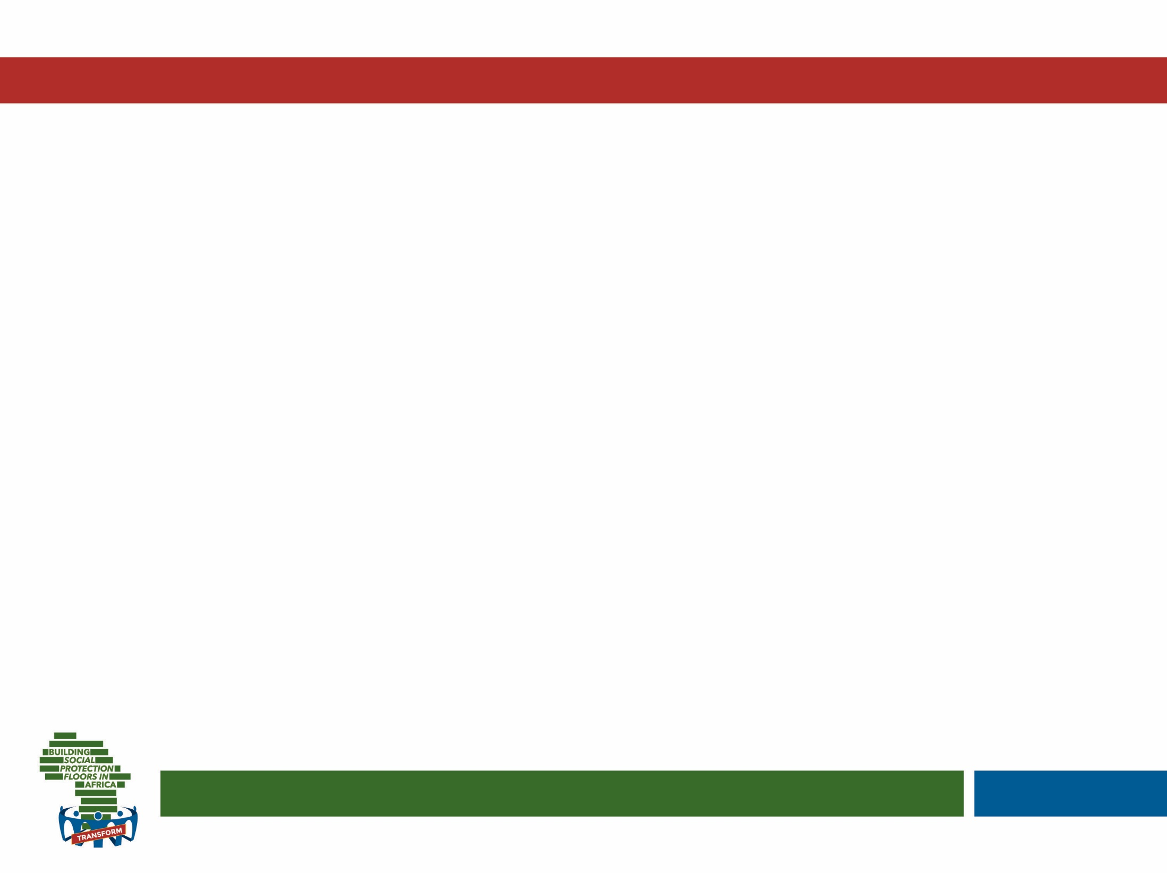


Comment comprenez-vous les termes suivants, maintenant que vous avez
lu le tableau?
Levez-vous et placez-vous du côté de la salle qui correspond le mieux à votre point de vue. Pourquoi?
Économique
Cycle de vie
Notes:
Demandez aux équipes de débattre de tous les termes… et de s’interroger sur les relations qu’ils entretiennent. Dressez ensuite le bilan de l’activité en soulignant et clarifiant les doutes et éventuelles sources de confusion (voir le guide de l’activité).
Expliquez qu’il est fréquent de voir certains de ces termes se chevaucher et être employés différemment par différents acteurs… Il convient de ne pas se focaliser sur un terme précis mais de toujours se renseigner sur sa signification dans le contexte où il est employé. La Banque mondiale utilise par exemple l’expression « filets sociaux » pour parler d’« assistance sociale »…

Slide 18
Simulation: comprendre la complexité de l’identification et de la sélection
Notes:
Présentez l’exercice de simulation à partir de la description détaillée fournie dans le guide des activités du Jour 2.

Slide 19

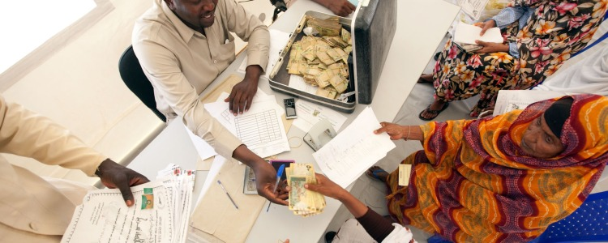
Décidez de l’allocation de la protection sociale parmi les délégués. Seuls trois peuvent en bénéficier!
Qui? Pourquoi?
Notes:
Demandez aux participants d’écouter avec attention les interventions de leurs collègues et d’essayer de se mettre d’accord, en groupe, sur les 3 acteurs qui bénéficieront de la PS, en justifiant cette décision.
Demandez-leur de nommer un représentant chargé de présenter leurs principales réflexions en plénière.

Slide 20
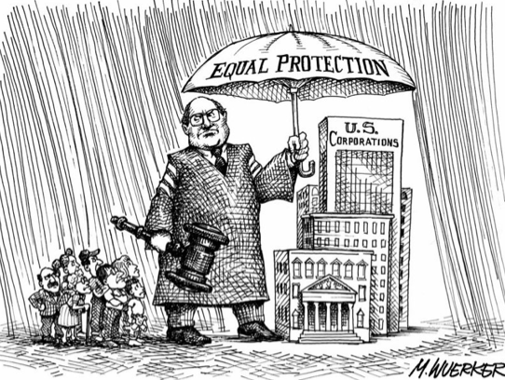
Bilan de la simulation
Que s’est-il passé ?
Qui a eu droit à la PS
et pourquoi ?
Comment vous êtes-vous sentis et pourquoi ?
Quels enseignements
clés pouvez-vous tirer
de cet exercice?
Les différents groupes
ont-ils pris des
décisions semblables?
Notes:
Si possible, posez également ces questions: Comment généraliseriez-vous ce raisonnement à l’échelle d’un pays ? Quelle modalité de conception envisageriez-vous pour identifier des ménages comme ceux-là ? Comment mettre ce choix en œuvre (par ex.: inscription) ?

Slide 21
SÉLECTION ET IDENTIFICATION (S&I)
^{Exposé, 2ème partie:}
Choix de conception et de mise en œuvre

Slide 22
Les quatre étapes du processus de « sélection »
Choix budgétaires
Choix de conception
Choix politiques
Mise en œuvre
Les gouvernements accordent un degré de priorité variable aux différentes catégories de population
Déterminer la proportion à couvrir au sein de cette population
Déterminer s’il faut ajuster les choix politiques en fonction des ressources disponibles
Concevoir une méthode de ciblage adéquate pour contribuer à l’identification des bénéficiaires
Concevoir une approche de mise en œuvre
Après avoir convenu de la conception, la méthode doit être appliqué (registre, inscription, etc.) et un solide système de plaintes et de recours doit être mis en place.
Notes:
Les deux dernières étapes sont tout aussi importantes!

Slide 23
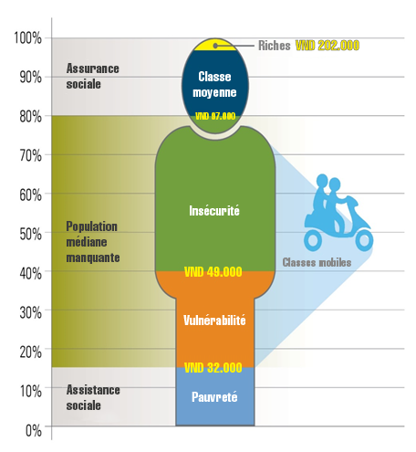
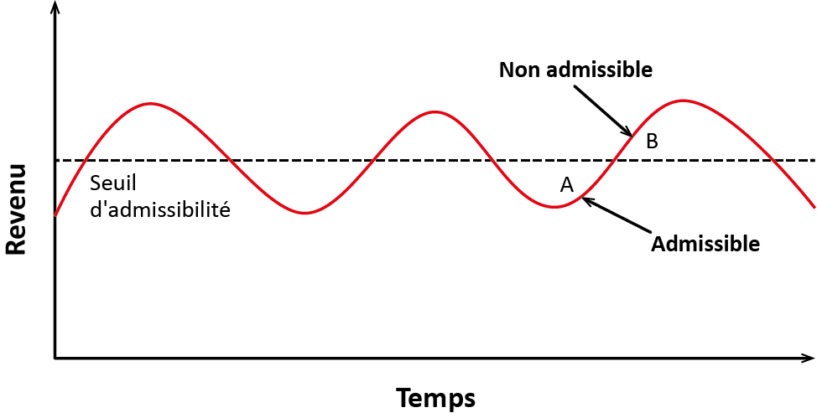
3ème étape: choix de conception
Pourquoi il est difficile d’atteindre les pauvres…:
Manque de
« distinction » claire
et de définition uniforme
Risque: passer à côté de
la population médiane!
Mouvement constant
(concept dynamique)
Nature multidimensionnelle de la pauvreté
Notes:
Même lorsque de solides décisions ont été prises sur le plan politique et budgétaire, la difficulté réside dans la conception d’un système permettant de mettre ces décisions en application.
La conception d’un tel système est très complexe en raison des problèmes indiqués sur la diapositive… Voir également le document récapitulatif et le document de base.

Slide 24
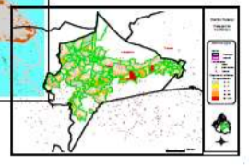

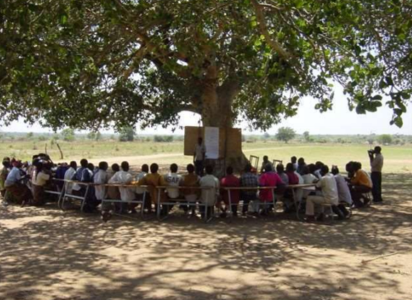
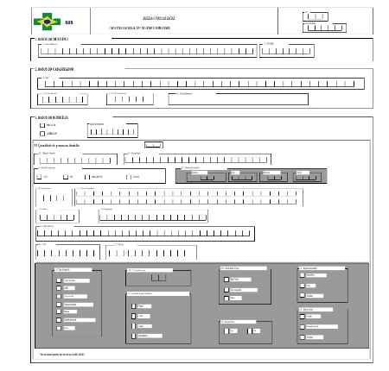
Une fois ces décisions prises,
comment concevoir un système?
...Ciblage géographique et quotas
Pour l’approche du cycle de la vie...
ciblage catégoriel principalement (âge, handicap, événement du cycle de vie, etc.)
Pour cibler la pauvreté...
les principales options sont:
Les critères de revenus
Le ciblage communautaire
L’évaluation indicative
des ressources
Notes:
Plusieurs options de conception sont disponibles (voir leur description dans les documents récapitulatif et de base et consacrer une minute à chacune d’entre elle).
1. De nombreux programmes adoptent un ciblage géographique et/ou des quotas selon les lieux.
2. Les approches de cycle de vie procèdent à un ciblage simple, généralement fondé sur l’âge (pensions sociales, subventions à l’enfance)… mais utilisent parfois d’autres variables.
3. Les programmes ciblant la pauvreté adoptent principalement des critères de revenus (vérifiés ou non; expliquez la différence et donnez des exemples), un ciblage communautaire (expliquez rapidement en quoi il consiste, ses avantages et inconvénients) ou d’autres méthodes d’évaluation des moyens (par ex.: évaluation indicative des ressources, dont vous expliquerez le fonctionnement, les avantages et les inconvénients).

Slide 25
Récapitulatif des méthodes de sélection des bénéficiaires
Ciblage géographique et quotas: sélection fondée sur le lieu de vie des bénéficiaires
Approche du cycle de vie:
Ciblage catégoriel: sélection fondée sur des caractéristiques démographiques (âge, genre, handicap, etc.).
Ciblage de la pauvreté:
Critère de revenu: sélection fondée sur le revenu des bénéficiaires
Évaluation indirecte des ressources: sélection fondée sur les possessions des bénéficiaires (actifs/biens)
Ciblage communautaire: sélection fondée sur les décisions
de la communauté

Slide 26
HYBRIDE
Catégoriel
Sélection économique
Âge
Géographie
Critère de richesse et de pension
Autres critères démographiques
Évaluation des ressources
Évaluation indirecte des ressources
Ciblage communautaire
« Sélectionnés »
Notes:
En pratique, on peut les classer dans les catégories suivantes…
Expliquez rapidement chacune des options en indiquant leurs avantages et inconvénients. Soulignez le rôle complémentaire de l’assurance sociale (voir p.3-14 du document récapitulatif de S&I):
Clic 1: Les ciblages catégoriels sont très variables. Ils en général liés à l’âge (pension de vieillesse, prestations à l’enfance), souvent géographiques (priorité accordée aux régions les plus pauvres du pays), mais il existe d’autres approches plus complexes (par ex.: aptitude au travail). Celles-ci sont généralement plus faciles à mettre en œuvre…
Clic 2: La sélection économique (ciblage de la pauvreté) peut se faire de différentes façons: les critères de revenus (déterminer les revenus et cibler sur cette base) peuvent être faciles à appliquer dans des contextes caractérisés par un niveau élevé de formalité (par ex.: facilement vérifiables grâce à la base de données des impôts), bien qu’ils soient rarement vérifiés et complétés par des processus rigoureux de contrôle local. Le ciblage communautaire consiste à confier à la communauté le soin de définir les critères de ciblage et de sélectionner les bénéficiaires. L’évaluation indicative des ressources consiste à mettre au point une formule à partir de caractéristiques observables des familles, étroitement liées à la pauvreté (par ex.: analyse des enquêtes sur le budget des ménages), sur laquelle repose le ciblage. Le critère de richesse et de pension revient à cibler « universellement », en excluant les personnes déjà très aisées ou déjà bénéficiaires d’une pension (par ex.: en Thaïlande, l’assurance sociale nationale ciblent tous ceux qui n’ont pas encore d’assurance, publique ou privée).
Clic 3: LA PLUPART DES MÉTHODES SONT HYBRIDES!
Par ex.: il s’agit souvent d’une combinaison de sélection économique + ciblage géographique… Le ciblage catégoriel est parfois utilisé et conjugué à une évaluation des ressources (par ex.: le système de subventions à l’enfance en Afrique du Sud).
• Vous pouvez également mentionner des types de programmes ayant adopté des méthodes d’auto-sélection (par ex.: travaux publics, dont les salaires sont bas et auxquels peu participent), mais nous n’allons pas nous étendre là-dessus.
• Vous pouvez également mentionner qu’un revenu universel de base n’aurait besoin de rien de tout cela, car tout le monde le recevrait… et serait imposé en conséquence.

Slide 27
Évaluation indirecte des ressources,
ciblage communautaire et ciblage catégoriel
Notes:
Expliquez l’objectif de cette activité: mener une réflexion critique sur les trois principaux instruments utilisés pour sélectionner les bénéficiaires de la protection sociale: l’évaluation indirecte des ressources, le ciblage communautaire et le ciblage catégoriel (dont âge et autres méthodes catégorielles, par ex.: aptitude au travail).

Slide 28

Activité : constituez trois groupes autour d’intérêts communs!
Catégoriel
Sélection économique
Âge
Critère de richesse/pension
Géographie
Évaluation des ressources
Évaluation indirecte des ressources
Autre
Communautaire
Voir les pages 13-14 du document récapitulatif sur la S&I.
Notes:
Chaque groupe débat de chaque option, en souligne ses points forts et les points faibles, et se demande dans quels cas de figure les différents modèles peuvent récolter les meilleurs résultats… Expliquez aux trois « leaders » sélectionnés qu’ils doivent prendre des notes sur le tableau. Passez ensuite au bilan en plénière.

Slide 29
Activité : évaluation indirecte des ressources, ciblage communautaire et catégoriel
Avantages | Inconvénients | Potentiel optimal
Notes:
MODÈLE À COMPLÉTER par chaque groupe de travail sur son tableau.

Slide 30
Avantages | Inconvénients | Potentiel optimal
Théoriquement capable d’identifier plus précisément les pauvres, selon la définition de la pauvreté choisie (il s’agit par exemple souvent de la pauvreté liée au niveau de consommation) « Approche vérifiable et objective » Dans certains contextes, le ciblage peut permettre de mieux contrôler le budget convenu | Souvent mal compris/peu accepté par la communauté Susceptible de réduire la transparence aux yeux des citoyens, s’il n’est pas discutable Sa définition de la pauvreté diffère de celle établie par les communautés Exigences relativement conséquentes en matière de données et coûts administratifs relativement élevés (la qualité des données est essentielle) Un PMT normalisé à travers le pays risque de ne pas refléter les caractéristiques locales de la pauvreté Possibilité de désavantager certains groupes (par ex. : personnes âgées ayant accumulé des actifs au fil du temps) Susceptible de « récompenser » la malhonnêteté et requiert un suivi Mises à jour nécessaires en cas d’évolution de la situation Capacité de prédiction relativement limitée | Budget de réduction de la pauvreté limité (facilite les compromis entre nombre de bénéficiaires couverts et montant des transferts) Plus haut niveau de capacités de mise en œuvre: enquêtes continues/régulières auprès des ménages, capacités administratives Profile de la pauvreté et de la vulnérabilité : pauvreté chronique (problématique si «tout le monde est pauvres») Lorsque les politiques visent la réduction de la pauvreté : instrument à utiliser après un socle de protection sociale
Évaluation indirecte
des ressources
Notes:
PROJETEZ CETTE DIAPOSITIVE PENDANT LE BILAN CONSACRÉ AUX DIFFÉRENTS TYPES DE SÉLECTION ET RÉFÉREZ-VOUS AU DOCUMENT DE BASE, QUI EN TRAITE PLUS EN DÉTAIL.
Pas besoin d’entrer dans le détail. L’essentiel est de retenir que chaque méthode comporte des avantages et des inconvénients… il convient de les évaluer minutieusement en fonction du contexte national.

Slide 31
Avantages | Inconvénients | Potentiel optimal
Les membres de la communauté sont plus susceptibles de comprendre la véritable situation de chacun d’entre eux / réfléchir à leur conception de la pauvreté Coûts administratifs plus modérés | Risque de disparités intra-communautaires Peut exiger des quotas arbitraires Peut exiger : une large facilitation perçue comme étant « juste » aux yeux des membres de la communauté : indépendance et transparence du processus Risques: exclusion sociale / Relations de pouvoir / appropriation par les élites / membres « inconnus » de la communauté Possibles coûts administratifs cachés (compromis délicat) entre une participation volontaire ou rémunérée des dirigeants de la communauté Processus de pré-inscription potentiellement complexe Processus de plaintes/réparations et de responsabilisation potentiellement complexes Difficile à appliquer en milieu urbain | Faible présence d’une administration formelle Structures informelles existantes Communauté relativement uniforme et « soudée »
Ciblage communautaire
Notes:
PROJETEZ CETTE DIAPOSITIVE PENDANT LE BILAN CONSACRÉ ÀAUX DIFFÉRENTS TYPES DE SÉLECTION ET RÉFÉREZ-VOUS AU DOCUMENT DE BASE, QUI EN TRAITE PLUS EN DÉTAIL.
Pas besoin d’entrer dans le détail. L’essentiel est de retenir que chaque méthode comporte des avantages et des inconvénients… il convient de les évaluer minutieusement en fonction du contexte national.

Slide 32
Avantages | Inconvénients | Potentiel optimal
Facilité de mise en œuvre (par ex. : faibles exigences de données) Plus faibles coûts administratifs Plus faibles risques de « manipulation du système » Droit (clair, compris) ... | Inclut des bénéficiaires qui n’appartiennent pas aux « plus pauvres » Peut s’avérer trop cher en cas de couverture élevée … | Forte volonté et engagement politiques
Ciblage catégoriel
Notes:
PROJETEZ CETTE DIAPOSITIVE PENDANT LE BILAN CONSACRÉ ÀAUX DIFFÉRENTS TYPES DE SÉLECTION ET RÉFÉREZ-VOUS AU DOCUMENT DE BASE, QUI EN TRAITE PLUS EN DÉTAIL.
Pas besoin d’entrer dans le détail. L’essentiel est de retenir que chaque méthode comporte des avantages et des inconvénients… il convient de les évaluer minutieusement en fonction du contexte national.

Slide 33
Étape 4 – Mise en œuvre…
Validation
Identification et enregistrement
Détermination de l’admissibilité
Inscription
Processus de travail intensif!
Risque élevé d’exclure les plus pauvres et les plus vulnérables, qui
se heurtent
à davantage d’obstacles …
Plaintes et recours
Portée et communication
Source: Adapté de Lindert et al (2016), Barrett et Kidd (2015).
Notes:
Que faut-il pour mettre un œuvre un projet, au vu de ce qui vient d’être dit? Les exigences varient évidemment en fonction de la conception, comme en témoignent vos contributions lors de l’exercice précédent… Les principales étapes restent toutefois les mêmes:
Les ménages doivent d’abord être enregistrés.
L’admissibilité des ménages est ensuite déterminée (dans certains cas, ces deux étapes sont simultanées, par ex. pour le ciblage communautaire, alors que l’évaluation indicative des ressources procède d’abord à la collecte et à la saisie des données socio-économiques avant d’appliquer la formule mise au point…
Les ménages sélectionnés sont ensuite inscrits (par ex.: collecte de données supplémentaires, ouverture de comptes bancaires, partage des identifiants du programme, etc.).
Comme il a été dit au début de la journée… même les système très bien conçus se trouvent confrontés à des difficultés au moment de la mise en œuvre. Les défis de mise en œuvre dépendent en outre largement des choix de base du projet…
Pour cette étape, tournons notre attention vers le processus de collecte des données pour le registre… le processus employé pour l’inscription… la structure du système de plaintes et de recours (s’il en existe)… et les communications de base… autant de domaines susceptibles d’exacerber les facteurs d’exclusion.
Il s’agit d’un travail intensif exigeant des capacités locales, souvent manquantes dans la région! De nombreux pays dépendent de structures volontaires…

Slide 34
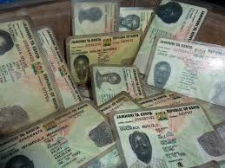




Pendant cette étape, quels sont les principaux obstacles menant à l’exclusion?
  Exigences (ex: pièce d’identité, certificat de handicap, etc.)
  Collecte de données
  Communications
  Plaintes/recours
Notes:
Collecte de données... Les défis de mise en œuvre varient considérablement en fonction de la méthode adoptée (méthode pull, méthode push ou intégration des données). Pour éviter l’exclusion, l’essentiel est de réduire la charge pesant sur les potentiels bénéficiaires: charge directe (frais de transport, documents à fournir, etc.), indirecte (attente, stigmatisation, etc.) et les coûts d’opportunité (par ex.: perte de temps)… (demandez aux délégués de lire rapidement le tableau des pages 21-22).
Adoptée par de nombreux pays, la solution parfois appelée « à guichet unique » consiste à ouvrir des unités au niveau décentralisé, permettant de traiter en un seul et même lieu les candidatures au programme… réduisant ainsi considérablement la charge pesant sur les candidats.
2. Le niveau d’exigences peut également constituer un important facteur d’exclusion… qu’il s’agisse de fournir une pièce d’identité officielle (très rare dans ces contextes, notamment parmi les populations marginalisées, c’est pourquoi certains pays établissent des liens entre les objectifs de la protection sociale et deux de l’identification officielle), un certificat de handicap ou des données biométriques pour l’inscription (travailleurs manuels aux empreintes digitales estompées, etc.).
3. De mauvaises communications peuvent exacerber la stigmatisation et l’exclusion (nous en reparlerons plus tard, quand nous évoquerons l’administration).
4. En l’absence d’un solide système de plaintes/recours, les citoyens n’ont pas les moyens de revendiquer leurs droits et de corriger de mauvaises pratiques en matière d’enregistrement et d’inscription (nous en reparlerons également plus tard).

Slide 35
En résumé… les causes de l’exclusion
Facteurs d’exclusion
dans un programme:
Faible couverture
Conception
du ciblage
Mise en œuvre
du ciblage
Économie politique
et budget
Mécanismes
et quotas
Efficacité
et solidité
Notes:
Pour conclure... Il existe d’innombrables causes d’exclusion. Celle-ci peut résulter d’une faible couverture, mais aussi de choix de conception et de mise en œuvre du ciblage.

Slide 36






Quelle est donc la marche à suivre?
Augmenter les ressources disponibles, étendre la couverture;
Réfléchir à la couverture dans
tous les programmes;
Mettre en place des procédures
de plainte efficaces;
Procéder régulièrement à
une recertification;
Superviser le ciblage pour en améliorer
la mise en œuvre.
Notes:
Les explications en quatre clics…
Quatre images pour…:
Garantir que le système desélection est adapté au profil de la pauvreté et de la vulnérabilité du pays;
2. Garantir qu’il est culturellement acceptable et viable;
3. Garantir qu’il est aligné aux ressources et infrastructures existantes (par ex.: technologie, cartes d’identification, etc.);
4. Garantir l’existence de capacités de mise en œuvre;
- Et en toile de fond… (autres éléments de la diapositive).

Slide 37
Élaboration de scénarios: S&I
Notes:
Demandez aux participants de sortir leur matériel de scénario et de se regrouper en groupes de scénario.

Slide 38

Activité: scénarios de S&I
Puisez vos connaissances dans 2 sources:
Vos lectures d’hier soir sur la S&I;
Les notes prises pendant les mini-exposés.
Exercice (15 min.): analyser minutieusement la méthode de S&I utilisée dans votre scénario (avantages, inconvénients).
Demandez-vous:
La couverture des personnes dans le besoin est-elle garantie?
Et celle des personnes à risque?
Existe-t-il des risques d’inclusion/exclusion? Comment?
Quelle est la situation dans votre pays?
Désignez un porte-parole.
Notes:
Expliquez l’exercice aux groupes de scénario. Donnez-leur 15 minutes pour conclure et désigner un porte-parole. Dressez le bilan (15 min.) en demandant aux porte-parole des groupes de partager leurs contributions clés.

Slide 39
Enseignements clés sur la S&I
Analogy for full integration
Qu’avez-vous
appris de nouveau?
Votre façon de voir les choses a-t-elle évolué?
Que feriez-vous différemment à présent?
Notes:
Invitez les participants à partager les enseignements clés tirés de leur apprentissage en matière de S&I. Sur une feuille de tableau, écrivez le titre « S&I » pour ensuite prendre note de toutes les contributions.
Posez les questions suivantes pour inciter les participants à contribuer :
- Que savez-vous qu’auparavant vous ignoriez ?
- Comment votre façon de penser a-t-elle évolué ?
- Que faites-vous différemment ?

Slide 40

JOUR 2 – Séance de l’après-midi
ADMINISTRATION DE LA PS
Notes:
Présentez le programme de la séance de l’après-midi.

Slide 41
Suivi & Évaluation, SIG et autres fonctions d’appui à la gestion
Validation
Paiements/
exécution
Identification & recensement
Détermination de l’admissibilité
Inscription
Sortie… promotion?
Bénéficiaires et gestion de cas
Conditionnalité?
Plaintes et recours
Portée et communication
Source: Adapté de Lindert et al (2016), Barrett et Kidd (2015).
Notes:
Que voulons-nous dire par « administration »?
Présentez le cadre de « systèmes d’exécution » que nous utiliserons plus tard… expliquez que: la section principale est celle du milieu, qui va de l’identification à la sortie… Avec cette seule section, la mise en œuvre du pourrait se faire en une simple pression de bouton… Les fonctions ci-dessous restent malgré tout fondamentales pour améliorer la mise en œuvre et créer une dynamique d’ensemble (les flèches illustrent les liens, par ex.: la communication n’est pas un exercice ponctuel). Au sommet, la flèche verte représente le S&E et d’autres fonctions de gestion permises par les SIS, etc. Nous y reviendrons au fil des prochains jours.
CLIC: en bleu, ce dont nous avons parlé pendant le module de S&I…
CLIC: en rouge, ce dont nous allons parler à présent. Nous avons déjà parlé du bleu et de la catégorie « autre » (sauf S&E, SIG, etc., qui relèvent d’un autre module). Nous allons évoquer les autres catégories une par une (CLIQUEZ sur les cercles rouges).
Ces fonctions administratives sont en quelque sorte communes à tous les programmes de protection sociale et produisent de moindres effets. Par ex.: un transfert monétaire reposera sur un système de paiement, tandis qu’un transfert alimentaire reposera sur une logistique de distribution d’aliments.

Slide 42

…Système en
évolution et adaptation!
Cycles d’apprentissage...
Notes:
En arrière-fond… Envisagez la protection sociale comme un système en évolution capable d’augmenter progressivement son échelle et ses fonctionnalités. À mesure que les capacités augmentent, la pression en faveur d’une responsabilisation augmente également; de même, avec la viabilité croissante du financement, des investissements peuvent être réalisés pour augmenter les capacités et le développement d’une vaste palette de systèmes d’amélioration des performances.
Il faut pour ce faire transformer la conception fragmentée de l’administration de la protection sociale, dans laquelle différentes fonctions peuvent être remplies par des organisations ou des niveaux de gouvernement différents et distincts, comme pour la reconnaissance d’interdépendances entre fonctions et départements, institutionnalisant et adoptant les performances générales du programme comme une obligation/responsabilité conjointe.
Il convient également de reconnaître que les systèmes de protection sociale requièrent une vision et une planification à long terme ainsi qu’une adaptation continue. Enfin, les programmes mûrs investissent souvent dans des systèmes susceptibles de les aider à augmenter leur intégration avec d’autres initiatives des secteurs de la protection sociale et de la politique sociale…
Le puzzle tient même s’il manque des pièces, mais il fonctionne mieux s’il est complet.
Concevons-les comme des systèmes qui évoluent et s’adaptent, où le principal est de garantir des cycles d’apprentissage suffisants…

Slide 43
Étapes clés de la conception/mise en œuvre de nouveaux systèmes
Faire le bilan des capacités et pratiques existantes
Identifier les lacunes/besoins et évaluer la viabilité
de différentes options d’exécution
Constituer un groupe de travail capable de diriger les efforts et de coordonner tous les acteurs concernés
Élaborer des pratiques standardisées pour les nouveaux systèmes (via un processus participatif)
Définir et formaliser les rôles et responsabilités clés
Finaliser le matériel d’appui (formulaires, manuels, etc.)
Former le personnel et déployer de vastes efforts de communication
Commencer à utiliser le nouveau système (pré-test, pilote, révision, mise en œuvre)
Système de suivi pour améliorer la mise en œuvre
Aptitude
Acceptation
Autorité
…Doit se fonder sur des facteurs contextuels, historiques, institutionnels et de capacités! et comprendre les freins et les moteurs.
Notes:
(Note pour le facilitateur: il n’est pas nécessaire de lire toutes les étapes… indiquez simplement qu’en cas de changement de système, les étapes à suivre sont nombreuses… Le principal:)
•… Qu’est-ce qui est nécessaire dans ce processus continu d’amélioration? Ne pas copier les autres pays, mais s’inspirer de leurs réalisations et les adapter aux facteurs contextuels (par ex.: législation, technologie, infrastructure), historiques (état actuel de la protection sociale), institutionnels (par ex.: ministères et entités impliqués) et de capacités (personnel… en particulier dans les zones rurales) de chaque pays.
• Au fond: Le changement de gestion pour l’introduction d’un nouveau système ne se fait pas dans un vide politique… Il faut considérer trois facteurs clés lorsqu’on se lance dans un processus de réforme: l’aptitude
(en sommes nous capables?), l’acceptation (est-ce acceptable pour les collaborateurs?) et l’autorité (possédons-nous l’autorité?, par ex.: assise juridique)… Nous approfondirons l’utilisation de ce cadre pendant le Jour 4.

Slide 44
Suivi & Évaluation, SIG et autres fonctions d’appui à la gestion
Validation
Paiements/
exécution
Identification & recensement
Détermination de l’admissibilité
Inscription
Sortie… promotion?
Bénéficiaires et gestion de cas
Conditionnalité?
Plaintes et recours
Portée et communication
Source: Adapté de Lindert et al (2016), Barrett et Kidd (2015).
Notes:
Commençons par les paiements/l’exécution… Notez qu’en premier lieu, l’accent est mis sur la dimension monétaire… alors que le document de base parle des défis posés par la prestation des transferts en nature.

Slide 45
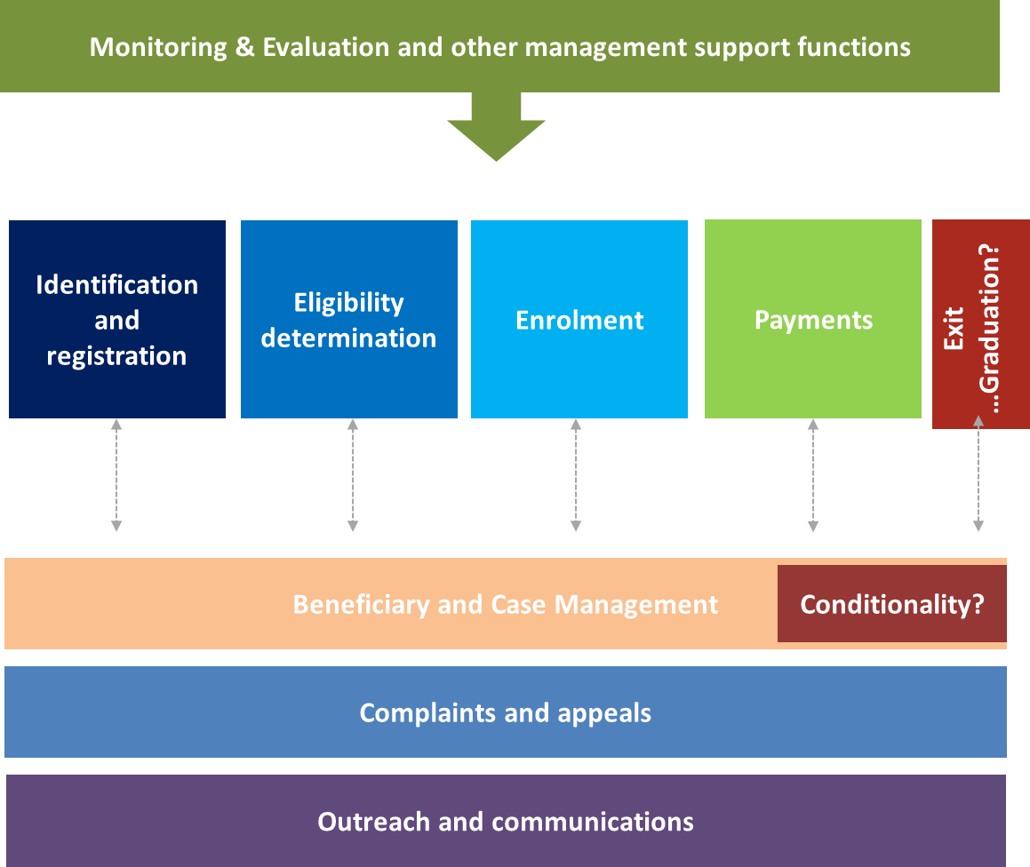
Paiements et exécution: quelle importance?
Garantir que les transferts atteignent
les bonnes personnes, au bon moment,
au bon endroit, de la bonne façon…
et avec les bons montants.
La façon dont les prestations sont payées/exécutées peut:
  influencer l’impact d’un programme
  (par ex.: schémas de dépenses, inclusion financière);
  affecter les coûts et risques rencontrés par un programmes;
  affecter la charge pesant sur .
Notes:
Commençons par détailler les systèmes d’exécution.
Pourquoi sont-ils importants? (Expliquez la diapositive et consultez le document de base pour de plus amples détails).
Expliquez que nous allons d’abord nous pencher sur le versement des prestations monétaires, car les transferts monétaires constituent de plus en plus la solution de politique privilégiée.

Slide 46


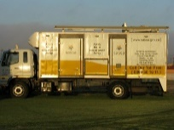

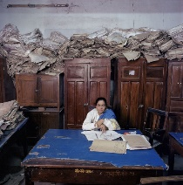
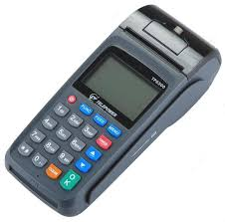
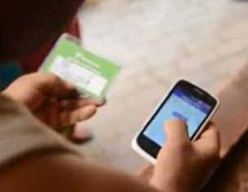


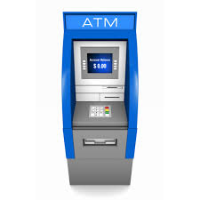
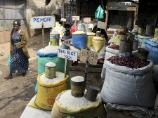
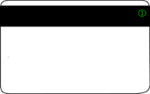


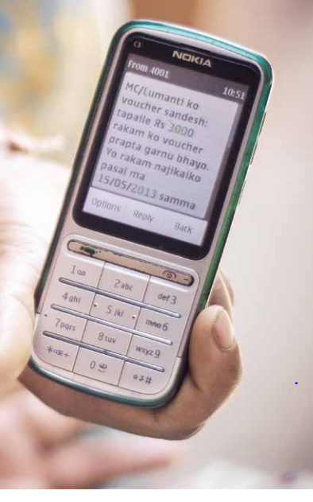
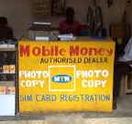
Quels sont les principaux modes de paiement?
Instrument de paiement
Dispositif de paiement
Point de paiement
Manuel (pull)
Espèces
Unité mobile
Aucun
Bons
Bureau/bâtiment public
Terminal
Bons électroniques
Poste
Électronique (push)
Magasin local
Cartes prépayées
Distributeur
Cartes à puce
Cartes « intelligentes »
Succursale bancaire
Argent mobile
Mobile
Agent d’argent mobile
Notes:
…Il importe de commencer par clarifier la terminologie employée. On distingue:
Les instruments de paiement, qui peuvent être manuels (argent ou bons) ou électroniques (différents types de cartes, bons électroniques et argent mobile, comme le M-PESA au Kenya).
Dispositifs de paiement par lesquels passe la « transaction »… pour les transferts monétaires et les bons non électroniques, il peut s’agir d’une enveloppe ou de rien du tout! Pour les transferts électroniques, il peut s’agir d’un terminal, d’un distributeur (généralement une banque) ou même d’un mobile…
Ces dispositifs de paiements sont utilisés dans différents types de « points de paiement »: pour la remise d’argent, il peut s’agir d’une unité mobile comme un véhicule blindé qui se rend dans une communauté. Au Lesotho, des hélicoptères sont utilisés dans certaines zones montagneuses du pays! Des bureaux/bâtiments publics, comme des bureaux d’aide sociale ou parfois des écoles, ont également été utilisés dans de nombreux pays, ou encore les bureaux de poste (qui dispose souvent d’un vaste réseau national) dans d’autres pays, etc. Dans de nombreux cas, les petits commerces locaux peuvent participer aux paiements… bien que les banques et agents d’argent mobile jouent un rôle croissant.
En suivant les lignes colorées tracées sur la diapositive, vous pourrez noter que différents instruments de paiement peuvent être utilisés avec différents dispositifs et que leur exécution peut passer par différents points de paiement. La combinaison de ces trois éléments correspond à la modalité de paiement.
Diapositive suivante…

Slide 47
Mise au point du système de paiement
Tous présentent des avantages et des inconvénients (débattre).
Question clé: Rapport coût/efficacité compte tenu des contraintes (physiques, financières et technologiques) et des besoins propres au pays?
  Les transferts électroniques ne constituent pas nécessairement la meilleure option! Alors comment sélectionner? (débattre)
Source: Adapté d’ISPA (2016).
Notes:
Mettre au point un système de paiement n’est pas aisé car chaque possibilité d’instrument, de dispositif et de point de paiement présente des avantages et des inconvénients à évaluer au cas par cas, à la lumière du contexte du pays en question. Dans certains cas, l’option idéale peut être un système offrant différentes modalités potentielles de paiement pour couvrir tous les besoins!
Par exemple... Les paiements bancaires peuvent être plus sûrs… mais ils requièrent une externalisation, doivent être appuyés par un système solide de rapprochement des paiements (via le SIG) et ne pourront fonctionner que si les banques sont suffisamment réparties dans tout le pays (réduisant le temps de transport pour les bénéficiaires). Lire le tableau: Différents « canaux de paiement », avantages et inconvénients.
À présent, comment faire un choix? Mentionner quelques recommandations de sélection d’un système de paiement.
Rester « agnostique » vis-à-vis de la technologie en évaluant les avantages et inconvénients de différentes modalités de paiement.
Choisir en se fondant sur une évaluation minutieuse des coûts, mais aussi de la qualité. Voir la Section 3.2.
Faire bon usage de tout système d’exécution préexistant, par ex.: choix basé sur une évaluation de l’infrastructure financière du pays pour vérifier la couverture géographique et l’efficacité des systèmes existants.
Fonder son choix sur une compréhension détaillée des infrastructures locales (par ex.: disponibilité de l’énergie électrique, fréquence des coupures de courant, disponibilité et fiabilité des lignes fixes et mobiles, coût d’utilisation) et du cadre juridique.
Envisager les attentes en terme de taille, de temps, de durée et d’objectif du programme (par ex.: des coûts de démarrage élevés valent davantage la peine pour des programmes de grande envergure, à long terme ou récurrents; pouvoir de négociation supérieur pour un programme de plus grande envergure/à long terme; si les objectifs comprennent l’inclusion financière, besoin de « comptes traditionnels »).
Sélectionner des modalités flexibles ou suffisantes pour répondre aux besoins de changement.
Recrutement et négociations prudentes (dont systèmes alternatifs de paiement, en cas de défaillance ou de discontinuité du fournisseur)
Évaluation anticipée du risque et plan d’urgence.
Institutionnaliser la supervision et se préparer à ajuster le cas échéant.
Proposer un choix entre différentes modalités de paiement aux bénéficiaires, car aucun mécanisme unique ne peut servir à tous les domaines ou répondre à tous les besoins..

Slide 48


… Garantir la « flexibilité » et la « qualité »
Il est essentiel de garantir la « flexibilité » et la « qualité »:
  accessibilité (faible coût d’opportunité direct et indirect de l’accès, accès adapté aux besoins du bénéficiaire, droits
  et dignité)
  solidité (fiabilité, bonne gouvernance et sécurité);
  intégration (porter autant que possible une attention spéciale
  à l’inclusion financière et à
  la coordination).
Source: Adapté d’ISPA (2016).
Notes:
Voir tableau: paiements: principes de qualité de base à garantir… Mentionner que tout ceci se trouve dans l’outil de paiement ISPA, très utile.

Slide 49

Gestion du système de paiement
Interne (requiert des capacités élevées) ou externe (exige de soigneusement développer des relations contractuelles et d’assurer une supervision continue)
Gestion prudente du flux général des fonds pour garantir des décaissements en temps voulu.
Notes:
Il convient également de réfléchir à la possibilité de gérer le système de paiement de façon interne ou externalisée… Voir encadré: principales caractéristiques du contrat pour les fournisseurs de services de paiement.
Quel que soit le scénario, il est essentiel de garantir une gestion prudente du flux général des fonds: on peut disposer d’un fantastique système de paiement, les paiements seront retardés si les fonds ne sont pas débloqués à temps, réduisant ainsi la régularité et la prévisibilité des prestations de transferts.
Par ex.: au Mozambique, l’année fiscale se termine précisément pendant la saison creuse… Les paiements prennent donc toujours du retard au moment où les bénéficiaires en ont le plus besoin…

Slide 50
Suivi & Évaluation, SIG et autres fonctions d’appui à la gestion
Validation
Paiements/
exécution
Identification & recensement
Détermination de l’admissibilité
Inscription
Sortie… promotion?
Bénéficiaires et gestion de cas
Conditionnalité?
Plaintes et recours
Portée et communication
Source: Adapté de Lindert et al (2016), Barrett et Kidd (2015).
Notes:
Passons à la « progression ».

Slide 51
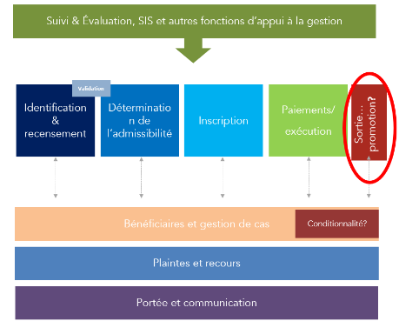
Sortie… ou « progression »… quelle est leur importance?
Orienter l’attention vers l’objectif final: la « sortie » de la pauvreté et la résilience.
Garantir la pérennité des effets du programme, idéalement dans une perspective intergénérationnelle.
    ...mais repose souvent sur des considérations budgétaires et la peur de générer une dépendance
Notes:
Débattez de l’importance et des risques, comme indiqué sur la diapositive… Commencez par préciser que la sortie et la progression sont deux réalités très différentes…

Slide 52


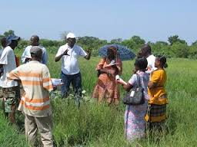
Définition des termes clés
La sortie du programme renvoie à l’exclusion des personnes décédées ou qui ne sont plus admissibles.
La progression renvoie à la possibilité de sortir du programme de protection sociale en franchissant un « seuil » d’admissibilité (par ex.: fondé sur les actifs).
La « Progression de développement » peut être activement promue par des activités complémentaires .
Notes:
La sortie du programme renvoie à la radiation des personnes décédées ou qui ne sont plus admissible (en fonction de critères prédéterminés par le programme). La sortie ne dépend pas du comportement ou de la situation économique du participant (par ex.: limite d’âge, de temps, etc.).
MENTIONNEZ que la sortie peut être considérablement facilitée par de simples améliorations de la base de gestion… S’il existe un système de registre civil en place permettant de consigner les décès de façon fiable (mettant en lien deux bases de données).
La progression renvoie à la possibilité de sortir du programme de protection sociale en franchissant un « seuil » d’admissibilité (par ex.: fondé sur les actifs). On la décrit souvent comme une « progression hors de la pauvreté » ou une émancipation de l’assistance externe.
La « Progression de développement » peut être activement promue par des activités complémentaires visant à accroître les revenus, les compétences et le capital humain des familles afin de promouvoir un plus grand bien-être et et une plus grande autonomie à long terme.

Slide 53
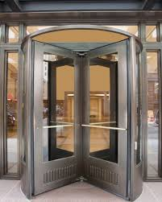

Principes directeurs
Mettre en place une « porte tournante »;
Faciliter l’aiguillage vers d’autres appuis, en
fonction des besoins, dont l’assurance sociale
et les services sociaux;
Garantir la réception continue d’appuis destinés
aux catégories de bénéficiaires et aux familles
pour lesquelles la « progression » ou la sortie de programme ne sont pas envisageables (par ex.: inaptitude au travail).
Garantir une progression vers les résultats
de progression.
Notes:
Pendant la mise en place de notre système, nous devons toutefois veiller à:
Mettre en place une « porte tournante » (et non une porte « à sens unique ») pour entrer et sortir du programme;
Faciliter l’aiguillage vers d’autres appuis, en fonction des besoins, dont l’assurance sociale et les services sociaux;
Garantir la réception continue d’appuis destinés aux catégories de bénéficiaires et aux familles pour lesquelles la « progression » ou la sortie de programme ne sont pas envisageables (par ex.: inaptitude au travail);
Même lorsque les programmes ne poursuivent pas explicitement d’objectifs de progression, garantir qu’ils facilitent le progrès vers les résultats de progression, en se souciant par exemple explicitement d’améliorer les choix de moyens de subsistance et les investissements productifs de génération de revenus.

Slide 54
Suivi & Évaluation, SIG et autres fonctions d’appui à la gestion
Validation
Paiements/
exécution
Identification & recensement
Détermination de l’admissibilité
Inscription
Sortie… promotion?
Bénéficiaires et gestion de cas
Conditionnalité?
Plaintes et recours
Portée et communication
Source: Adapté de Lindert et al (2016), Barrett et Kidd (2015).
Notes:
Passons aux « plaintes et recours ».

Slide 55
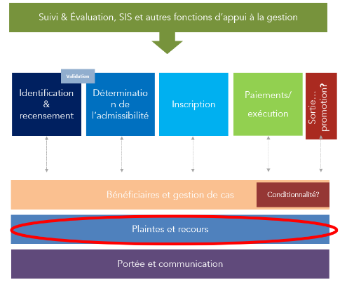
Plaintes et recours... Quelle est leur importance?
Inscrits dans la Recommandation 202 sur les socles de protection sociale
Les résultats de ce processus sont justes, efficaces et durables, et peuvent contribuer à:
  Réduire la corruption et accroître la responsabilisation générale du programme;
  Favoriser la confiance et la participation des citoyens;
  Permettre une résolution continue des questions opérationnelles et standardiser la
  mise en œuvre (tout en réduisant les coûts!).
Notes:
Un mécanisme de plaintes et de recours est un système permettant aux citoyens de déposer des plaintes ou de fournir un retour d’information aux responsables de la mise en œuvre d’un service et permettant à ces derniers de répondre à ces plaintes ou retours d’information. Un mécanisme de plaintes et de recours opérationnel permet ce faisant d’assurer un processus prévisible, transparent et fiable à toutes les parties, produisant des résultats perçus comme justes, efficaces et durables.
Discutez de son importance en vous appuyant sur le texte de la diapositive. Expliquez qu’on a souvent tendance à ne pas reconnaître le rôle fondamental joué par un solide « système de plaintes » dans la hausse de la crédibilité de la protection sociale publique… Meilleur retour sur investissement!

Slide 56
Plaintes et recours... défis à relever
Définitions: plaintes (informelles et formelles),
recours et retours d’informations...
Très peu de pays disposent de systèmes
efficaces garantissant:
  L’impartialité et la cohérence;
  La transparence et la clarté;
  L’efficacité et la rapidité;
  L’accès et la simplicité;
  La capacité de réponse;
  La proportionnalité;
  La confidentialité.
    Et même lorsque des systèmes sont en place, des obstacles
    de taille entravent le dépôt de plaintes du côté de l’offre comme
    de la demande!
Notes:
Expliquez la terminologie
Plaintes: expression d’insatisfaction vis-à-vis d’un service fourni, pouvant également solliciter un changement du résultat ou de l’action. Les plaintes peuvent être:
« Informelles »: faciles à résoudre au point de contact, par ex.: en fournissant des informations supplémentaires;
« Formelles: »: exigeant des mesures prises à des niveaux supérieurs.
Recours: expression d’insatisfaction vis-à-vis d’une décision de fournir ou non un service/une prestation. Il s’agit d’un processus quasi juridique impliquant une décision relative aux droits du requérant en vertu de la loi. Par définition, la résolution des recours se fait à des niveaux supérieurs.
Retour d’information: tout commentaire, positif ou négatif, que toute partie prenante souhaite partager pour améliorer les services. Ces retours doivent être systématiquement recueillis, analysés et traités.
Les plaintes et recours peuvent passer par de nombreux canaux différents… dont certains peuvent être mis en place de façon interne et d’autres exigent des mécanismes de responsabilisation externe (médiateur, système juridique, etc.).
NOTE: pour assurer l’efficacité de ces systèmes, la Recommandation 202 précise qu’ils doivent être « impartiaux, transparents, efficaces, simples, rapides, accessibles » et « gratuits pour les plaignants ». Autres principes:
Impartialité et cohérence: chaque cas doit être examiné en fonction de ses caractéristiques propres et toutes les preuves doivent être clairement consignées et analysées. Les décisions doivent être cohérentes.
Transparence et clarté: Les plaignants/requérants doivent recevoir une explication claire concernant les critères de réception des plaintes/recours ainsi qu’une orientation sur la façon dont il convient d’y répondre, notamment sur la rapidité de la réponse et le comportement des fonctionnaires. Les résultats doivent être transparents.
Efficacité et rapidité: Les plaintes doivent être résolues aussi vite que possible. Les points de contact locaux doivent traiter des réclamations simples, tandis qu’un système interne de production de rapports doit faciliter la transmission des plaintes non résolues à un niveau supérieur.
Pour faciliter leur utilisation, les mécanismes de plaintes et de recours doivent être simples et rapides.
Accès et simplicité: Le service doit être connu, gratuit, ouvert, simple et accessible pour quiconque en a besoin. Du matériel de sensibilisation doit être disponible, les fonctionnaires doivent être contactés par lettre, courriel ou téléphone et il ne doit pas exister d’obstacles liés à l’analphabétisme ou à la langue.
Capacité de réponse: Le mécanisme doit répondre aux besoins de tous les plaignants. Des mesures spéciales peuvent s’avérer nécessaires pour gérer les relations avec des requérants présentant des besoins spéciaux et répondre à des demandes ou comportements déraisonnables de la part des plaignants et requérants. Il faut pour ce faire disposer de fonctionnaires dûment formés et de ressources suffisantes.
Proportionnalité: Elle implique d’évaluer les plaintes et d’y répondre en tenant compte de la nature de la question et de l’effet produit sur le plaignant/requérant. L’approfondissement de l’enquête et le temps consacré peuvent être proportionnels à la gravité de la question, tout en garantissant le maintien du niveau de qualité des preuves et de l’investigation.
Confidentialité: Les plaignants sont en droit d’attendre que leur vie privée soit respectée et que leur plainte soit traitée en privé.

Slide 57
Analyse du « champ de forces » des plaintes et
des recours
Notes:
Pousser les délégués à réfléchir aux obstacles entravant du côté de l’offre et de la demande le bon fonctionnement du système de plaintes et de recours, lorsqu’il existe (c’est rarement le cas !). On a souvent tendance à oublier les obstacles situés du côté de la demande, comme l’embarras des bénéficiaires qui n’osent pas se plaindre. Les délégués doivent comprendre qu’il est possible de concevoir ces systèmes de sorte à surmonter ces difficultés courantes.

Slide 58
Théorie du changement du « champ de forces » de Kurt Lewin
Forces de changement
Résistance au changement
Moteurs
Freins
Notes:
Commencez par présenter l’analyse du « champ de forces » menée par Kurt Lewis, une théorie du changement conçue pour comparer les forces motrices et les freins susceptibles d’influencer le changement au sein des organisations. Le « champ de forces » se résume à deux forces opposées agissant en faveur et en défaveur du changement.
Distinguez le côté de l’offre (administration, qui résiste aux réclamations) du côté de la demande (personnes ne soumettant pas de plaintes).
Expliquez également qu’il existe de multiples solutions!
Quels sont les moteurs et les freins à l’amélioration des systèmes de plaintes et de recours, du côté de l’offre comme de la demande?

Slide 59
Analyse du champ de forces: plaintes et recours
Réfléchissez aux freins du côté
1) de la demande et
2) de l’offre (7 min).
Réfléchissez ensuite aux
moteurs du côté 1) de la
demande et 2) de l’offre (7 min) .
Préparez la présentation de vos deux principaux freins et moteurs du côté de l’offre et de la demande et désignez un
porte-parole.
Demande
Moteur
Demande
Frein
Offre
Moteur
Offre Frein
Notes:
Constituez trois groupes et prenez 15 minutes pour réfléchir et prendre note de vos observations sur le tableau.
Demandez aux participants de constituer trois groupes et expliquez-leur l’exercice décrit sur la diapositive.

Slide 60
Obstacles du côté de la demande… et de l’offre
Les individus pourraient ne pas se plaindre, car :
Ils ne pensent pas mériter le service qu’ils reçoivent;
Leur information/compréhension est limitée;
Ils ne disposent ni du temps ni des ressources pour
déposer une plainte;
Ils ont des doutes quant à la fiabilité du mécanisme et à la
capacité de la plainte à faire changer des résultats particuliers;
Ils sont réticents à l’idée de défier l’autorité des décideurs;
Ils craignent les conséquences d’un retour d’information négatif;
Les mécanismes existants ne sont pas appropriés.
Les fonctionnaires pourraient s’opposer car:
Ils sont réticent à la critique;
Ils sont réticent à recevoir une charge de travail supplémentaire;
Les plaintes sont difficiles à résoudre;
Ils manquent de formation;
Il existe un manque de procédures;
Il existe un manque de capacités.
Notes:
DIAPOSITIVE D’APPUI AU BILAN des moteurs et des freins du côté de l’offre
Soulignez l’importance de comprendre la nature du push & pull et des facteurs affectant le côté de l’offre et de la demande d’un système de plaintes et de recours.
Tous ces moteurs et ces freins doivent être pris en compte dans la conception du système.

Slide 61

Principes directeurs
L’accès au mécanisme de plaintes et de recours et son efficacité peuvent être améliorés :
  grâce à la proximité;
  grâce à la multiplicité des canaux;
  en dépassant les obstacles;
  grâce à des canaux indépendants;
  grâce à la publicité.
Notes:
L’accès au mécanisme de plaintes et de recours et son efficacité peuvent être améliorés:
En résolvant les plaintes et recours à un niveau de prestation de service caractérisé par de faibles coûts d’information et de transaction;
En garantissant l’existence de multiples canaux pour la réception de plaintes et de recours afin d’en assurer le confort, la préférence culturelle et la facilité d’utilisation;
En garantissant que ces canaux tiennent compte des obstacles propres aux côtés de l’offre et de la demande rencontrés par les plaignants/requérants (voir ci-dessus);
En permettant l’existence de canaux indépendants de réparations et le renforcement d’autres systèmes de reddition de comptes;
En garantissant que le système est largement médiatisé par des stratégies de communication, en ciblant notamment la population la plus pauvre et les familles les plus marginalisées.

Slide 62
Suivi & Évaluation, SIG et autres fonctions d’appui à la gestion
Validation
Paiements/
exécution
Identification & recensement
Détermination de l’admissibilité
Inscription
Sortie… promotion?
Bénéficiaires et gestion de cas
Conditionnalité?
Plaintes et recours
Portée et communication
Source: Adapté de Lindert et al (2016), Barrett et Kidd (2015).
Notes:
Passons a la « portée et communication ».

Slide 63
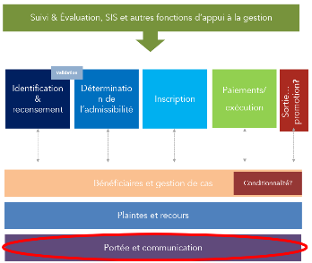
Portée et communication... Quelle importance?
Elles sont inscrites dans la Recommandation 202 et
constituent un droit.
Elles améliorent la mise en œuvre et les résultats du
programme (impact final).
Elles facilitent le dialogue, la participation et la sensibilisation
du public.
La qualité de la communication affecte le fonctionnement des processus du programme, notamment le ciblage, la réception
des prestations et les plaintes et recours, mais sont pourtant souvent sous-financées.
Notes:
Lisez la diapositive… La Recommandation 202 explique que « les Membres doivent formuler et mettre en œuvre des stratégies nationales d’extension de la sécurité sociale basées sur des consultations nationales, et ce par le biais d’un dialogue social effectif et d’une participation sociale. »
Ce principe est également inscrit dans les Normes d’accessibilité, d'adaptabilité et d'acceptabilité établies par le Comité des droits économiques, sociaux et culturels (CESCR) du Conseil économique et social (ECOSOC) des Nations Unies : « Les bénéficiaires de programmes de protection sociale doivent pouvoir participer à l’administration du programme, mais aussi pouvoir rechercher, recevoir et transmettre des informations relatives à leurs droits de façon claire et transparente ».
En plus de fournir des informations, la communication facilite le dialogue public, la participation et la sensibilisation de la société et constitue un mécanisme d’amélioration de la mise en œuvre et des performances du programme (par ex.: accroître l’adoption).

Slide 64
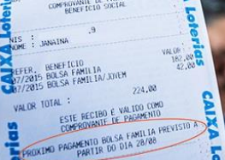
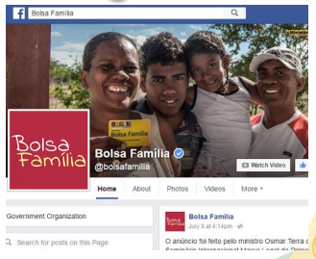
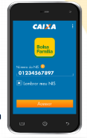
Communication de base du programme: publics
Publics externes:
Droits et responsabilités, aspects pratiques de la réception de la PS,
portée et impact des programmes
  Nombreuses méthodes novatrices!
Publics internes:
Garantir que les fonctionnaires
sont bien informés (tout
aussi important).
Notes:
La communication doit envisager trois types de public très différents…
Les publics externes comprennent généralement les bénéficiaires du programme (actuels et potentiels), les décideurs de tous les niveaux politiques, le milieu universitaire, la presse et la société civile.
Il existe de nombreuses façons novatrices de communiquer! De nombreux exemples peuvent être suivis, notamment tirés du Brésil! Par ex.: utilisation d’affiches, des réseaux sociaux, d’une application bien conçue, de vidéos…
Les publics internes se composent en premier lieu de fonctionnaires ayant le droit d’être bien informés sur tout type de changement du projet ou de la mise en œuvre du programme! Mais ils constituent rarement une priorité: bulletins, circulaires internes, etc.

Slide 65



Communication de base du programme: principes
Principes dominants:
  Budget alloué à la communication!
  Élaborer une stratégie ciblée de communication fondée sur le public et axée sur l’inclusion des analphabètes, marginalisés, etc.
  Fournir tout le matériel dans un format et une langue compréhensibles et évitez d’utiliser des images et des mots susceptibles de promouvoir la stigmatisation.
  Adopter une palette d’approches différentes de la diffusion d’information.
  Garantir que la communication soit un effort continu et interactif.
Notes:
Principes (détails):
Budget alloué dès le départ à la communication (voir l’expérience du Brésil expliquée dans l’encadré du document de base).
Élaborer une stratégie ciblée de communication fondée sur le public et axée sur les différents besoins d’information des bénéficiaires et non-bénéficiaires du programme, alphabètes ou non, agents communautaires ou citoyens ordinaires, vivant en milieu urbain ou rural, hommes ou femmes, etc. Des efforts spéciaux doivent être déployés pour atteindre les groupes minoritaires (minorités ethniques ou religieuses) et les régions reculées.
Fournir tout le matériel dans un format et une langue compréhensibles. Envisager des approches spéciales pour les contextes présentant de faibles taux d’alphabétisation et évitez d’utiliser des images et des mots susceptibles de promouvoir la stigmatisation. Pour la communication présentielle, des services de traduction et des spécialistes de la langue des signes peuvent s’avérer nécessaires dans certains contextes.
Adopter une palette d’approches différentes de la diffusion d’information (voir les options énumérées ci-dessus) en notant que chaque segment de la population requiert des canaux différents. Par ex.: les familles pauvres vivant dans des régions reculées peuvent ne pas disposer de télévision ou de radio. Les familles marginalisées ne font souvent confiance qu’aux sources « locales », d’où l’importance de garantir l’information au niveau local: former des responsables locaux, disposer des fascicules dans des endroits stratégiques comme les lieux de culte, les écoles, les hôpitaux, les bureaux de poste, les marchés, les salles d’attente, etc.; organiser des réunions informelles et présentielles dans les communautés locales, etc.
Garantir que la communication soit un effort continu et interactif et ne se résume pas à des lancements ponctuels ou à des mises à jour/adaptations des messages au fil du temps.
Forger autant que possible un « nom » et une identité unique pour le programme. Les slogans et logos reconnaissables permettent d’attirer l’attention des publics-cibles.

Slide 66
Suivi & Évaluation, SIG et autres fonctions d’appui à la gestion
Validation
Paiements/
exécution
Identification & recensement
Détermination de l’admissibilité
Inscription
Sortie… promotion?
Bénéficiaires et gestion de cas
Conditionnalité?
Plaintes et recours
Portée et communication
Source: Adapté de Lindert et al (2016), Barrett et Kidd (2015).
Notes:
Passons à la « conditionnalité ».

Slide 67
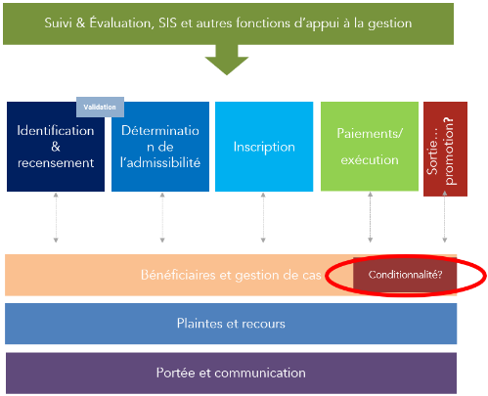

Conditionnalité… quelle importance?
Mettre l’utilisation des transferts sociaux au service de résultats « socialement utiles » : peut accroître l’impact du programme (en particulier de premier ordre)
La « co-responsabilité » peut contribuer à renforcer l’appui au programme (par ex.: parmi les classes moyennes)
TOUTEFOIS la conditionnalité représente des coûts supplémentaires pour les bénéficiaires comme pour les gouvernements et peut être atteinte autrement…
Source: adapté de Pellerano et Barca (2014).
Notes:
Les transferts monétaires conditionnels (TMC) sont conçus pour inciter à adopter un comportement « désirable » en établissant une série de conditions « imposées ». Si ces conditions ne sont pas remplies, les transferts ne sont pas fournis.
L’imposition ou non de conditions aux programmes de transferts monétaires reste un débat ouvert. En Amérique latine, des TMC ont été mis en œuvre avec succès depuis la fin des années 1990, alors que le débat est encore ouvert en Afrique, où les prestations non conditionnelles (généralement définies comme des programme de transferts monétaires non conditionnels, ou TMNC) occupent depuis longtemps l’espace de la protection sociale…
Pourquoi pas? Si les TMC présentent de nombreux avantages (au-delà des avantages les plus évidents, ils peuvent également favoriser l’adhésion de la classe moyenne par rapport aux transferts monétaires non conditionnels, dans la mesure où ils garantissent une « co-responsabilité » des pauvres), il peuvent représenter un coût élevé pour :
Les bénéficiaires (en terme de conformité: directe, indirecte et coûts d’opportunité);
Les gouvernements (en terme de mise en œuvre: la supervision et l’application de la conditionnalité ont un coût élevé et constituent une charge administrative).

Slide 68
Comment conditionner les comportements?
Quatre approches principales de la conditionnalité:
    Conditionnalité « à l’accès »
    (caractéristiques des personnes ciblées);
    Conditionnalité « implicite »
    (caractéristiques intrinsèques de conception);
    Conditionnalité « indirecte »
    (actions complémentaires et « estampillage »);
    Conditionnalité … au-delà de l’« explicite »
    (TMC… supervision et application).
    La relation coût-efficacité de chaque besoin doit être soigneusement évaluée à la lumière du contexte et des objectifs du pays!
Source: adapté de Pellerano et Barca (2014).
Notes:
Des recherches récentes démontrent de plus en plus que la conditionnalité peut être mise en place autrement que par la conditionnalité « explicite » des TMC!
Conditionner l’accès: les bénéficiaires des programmes de transferts monétaires sont explicitement sélectionnés à partir d’un ensemble défini de caractéristiques socioéconomiques visant à filtrer les familles non pauvres. Ces critères explicites d’admissibilité permettent de sélectionner des bénéficiaires présentant des besoins particuliers et donc des tendances similaires d’utilisation des transferts.
Conditionner de façon implicite: les caractéristiques intrinsèques de conception du programme (par ex.: la nature du transfert, ses mécanismes d’exécution, etc.) peuvent également tenir lieu de mécanisme de conditionnalité. La décision d’effectuer des transferts par carte électronique, par exemple, peut augmenter la probabilité pour que les familles épargnent, tandis que la distribution des transferts passant par les écoles a produit des impacts scolaires. On peut également citer l’exemple des programmes « estampillés »: les Programme d’allocations pour l’enfance indiquent que les prestations sont destinées aux enfants, bien qu’elles ne soient pas à proprement parler conditionnées. Ce programme a considérablement influencé les décisions des ménages en matière de dépenses au Lesotho!
Conditionner de façon indirecte: les transferts monétaires peuvent également être conditionnés par des politiques complémentaires mises en œuvre de façon conjointe aux transferts. C’est notamment le cas lorsque les bénéficiaires participent à des séances de formation/d’éducation où ils reçoivent des informations sur la « meilleur » usage à faire des transferts…

Slide 69


Qu’est-ce que cela implique?
Adaptation au contexte national;
Sans supervision/application explicite,
la conditionnalité sera inefficace et contre-productive. En pratique, cela implique:
  - Des accords (PdA, etc.) et une coordination continue;
  - Une vérification de la conformité (ex.: intégration du SIG);
  - Un cadre de fonctionnaires locaux.
Notes:
Qu’est-ce que cela implique pour un pays cherchant à déterminer si la conditionnalité peut être utile dans son contexte?
Déterminer la forme de conditionnalité qui produira les meilleurs résultats… en fonction de la situation, en tenant compte: de la prestation de services existants, de la capacité d’expansion, des niveaux de pauvreté, des infrastructures de mise en œuvre, des coûts de suivi, de la charge que représente la conformité des bénéficiaires et la viabilité politique. En Afrique subsaharienne, la conditionnalité peut être moins appropriée! Une précondition clé consiste par exemple à s’assurer que la conditionnalité s’accompagne d’une prestation de services adéquats et de qualité… pour ne pas conditionner le programme à la fréquentation d’une école distante ou ne dispensant pas un enseignement de qualité…
Comprendre que si la conditionnalité explicite n’est pas supervisée et remplie, elle sera inefficace: elle peut en réalité créer des incitations à effets pervers, mais la supervision/l’application exigent beaucoup de travail.
Qu’impliquent la supervision et l’application de la conditionnalité explicite? Quelle est la meilleure pratique en la matière? (ver Samson et al, 2010)?
Conclure des accords institutionnels (PdA, etc.) et assurer une coordination continue avec des collaborateurs clés participant au processus de suivi (il s’agit souvent d’école et de centres de santé/hôpitaux, etc. relevant des ministères respectifs).
Former le personnel local pour assurer activement le suivi et l’application de la conditionnalité (voir Section 6 sur la gestion de cas), envoyer des notifications aux bénéficiaires ne remplissant pas les conditions fixées et leur proposer des services d’intermédiation et d’appui. Des conditions imposées de façon rigide excluront très probablement les plus pauvres et vulnérables. La suspension automatique des prestations sans avis préalable adéquat et l’intervention directe peuvent par exemple être sources de chocs susceptibles de mener à leur tour à un non-respect des conditions. En l’absence de supervision efficace et adéquate, les effets de la conditionnalité peuvent inciter les parents et les tuteurs à envoyer des enfants malades à l’école ou à prendre des décisions qui, en l’absence de transferts monétaires, auraient des conséquences négatives pour l’enfant, la famille et la communauté.
Garantir des mécanismes efficaces de vérification de la conformité. Les conditions les plus faciles à superviser reposent sur des choix directs, comme la scolarisation. La conditionnalité la plus efficace du point de vue politique exige toutefois une supervision constante des décisions prises au fil du temps, comme la fréquentation scolaire. Il peut être délicat d’attendre des écoles qu’elles fournissent ces données dans des contextes présentant de faibles capacités, un problème qui a déjà été résolu par la distribution de fonds supplémentaires aux écoles. Lorsqu’il existe des infrastructures d’appui et les données sont déjà récoltées, une supervision immédiate peut être rendue possible par l’intégration des SIG de programmes (ou SIG nationaux) et des SIG d’éducation/de santé existants (voir Module xxx).
Élaborer une stratégie claire pour l’application de sanctions, qui doit faire l’objet d’une vaste communication et bien comprise par les bénéficiaires.

Slide 70
La conditionnalité est-elle viable?
Notes:
Pousser les délégués à réfléchir aux obstacles entravant du côté de l’offre et de la demande le bon fonctionnement du système de plaintes et de recours, lorsqu’il existe (c’est rarement le cas !). On a souvent tendance à oublier les obstacles situés du côté de la demande, comme l’embarras des bénéficiaires qui n’osent pas se plaindre. Les délégués doivent comprendre qu’il est possible de concevoir ces systèmes de sorte à surmonter ces difficultés courantes.
NOTE IMPORTANTE: cette activité peut être remplacée par une autre activité identique consacrée à la progression (graduation) si elle est jugée plus pertinente. LIRE la section sur la progression et débattre de ce qui est possible dans le pays, et de comment procéder.

Slide 71
Est-il faisable de conditionner la PS ?
Constituez de petits groupes de
4 à 6 participants.
Lisez la page 29 du document récapitulatif consacré à l’administration. Comparez le contexte de votre pays aux considérations que vous avez lues. Demandez-vous si la conditionnalité est adaptée à vos programmes de protection sociale…
Pourquoi/pourquoi pas?
  Que faut-il changer?
  Quels défis faut-il relever?
Désignez un porte-parole du groupe chargé de lire les conclusions du groupe en plénière.
Notes:
Voir le Guide des activités et le Guide de l’animateur.

Slide 72
Suivi & Évaluation, SIG et autres fonctions d’appui à la gestion
Validation
Paiements/
exécution
Identification & recensement
Détermination de l’admissibilité
Inscription
Sortie… promotion?
Bénéficiaires et gestion de cas
Conditionnalité?
Plaintes et recours
Portée et communication
Source: Adapté de Lindert et al (2016), Barrett et Kidd (2015).
Notes:
Pour conclure… rappelons que tout ceci concerne le niveau du programme.

Slide 73
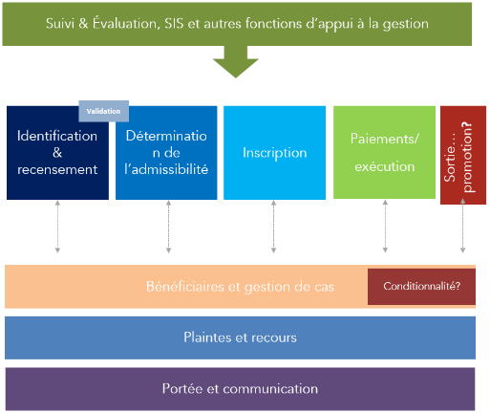
Programme 1
Synergies… Réduction des coûts!
Programme 2
Programme 3
Source: Adapté de Lindert et al (2016) e Barrett et Kidd (2015).
Notes:
Des synergies (et des RÉDUCTIONS DE COÛTS) peuvent malgré tout être générés dans l’administration de certaines fonctions communes à différents programmes! Un pays peut par exemple décider de créer une procédure commune de plaintes et de recours pour tous ses programmes (ligne téléphonique nationale, fonctionnaires formés et unités mobiles au niveau local travaillant pour les programmes).

Slide 74
Élaboration
de scénarios: administration
Notes:
Demandez aux participants de se regrouper en groupes de scénario et expliquez l’exercice de la diapositive suivante.

Slide 75
Activité: Élaboration de scénario - Administration
Puisez vos connaissances dans vos lectures sur l’administration
et dans les notes prises pendant les mini-exposés.
Exercice (15 min.): Analysez les systèmes administratifs
d’exécution utilisés dans votre scénario (avantages/inconvénients?). Demandez-vous:
Existe-t-il un potentiel d’intégration entre les systèmes administratifs des différents programmes ? (par ex. : éviter les doublons)
Les technologies sont-elles correctement utilisées?
Les capacités existantes suffisent-elles à faire
fonctionner ces systèmes ?
Comment s’appliquent ces enseignements à votre propre pays ?
Désignez un porte-parole du groupe chargé de partager les observations en plénière.

Slide 76
Enseignements clés sur l’administration
Analogy for full integration
Qu’avez-vous appris
de nouveau?
Votre façon de voir les choses a-t-elle évolué?
Que feriez-vous différemment à présent?
Notes:
Invitez les participants à partager les enseignements clés tirés de leur apprentissage en matière de S&I. Sur une feuille de tableau, écrivez le titre « S&I » pour ensuite prendre note de toutes les contributions.
Posez les questions suivantes pour inciter les participants à contribuer :
- Que savez-vous qu’auparavant vous ignoriez ?
- Comment votre façon de penser a-t-elle évolué ?
- Que faites-vous différemment ?

Slide 77

Travail pour le lendemain et clôture - Jour 2
Analogy for full integration
Notes:
Donnez aux participants des lectures pour préparer le Jour 3.

